Slide 1
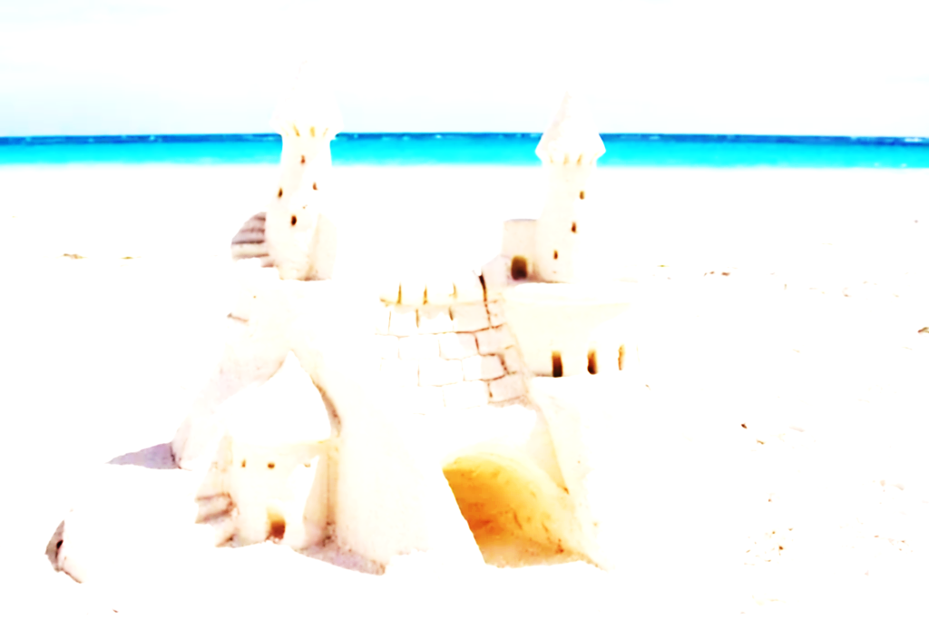
Профилактика эмоционального выгорания педагогов методами песочной терапии
Ярославль, 2017

Slide 2
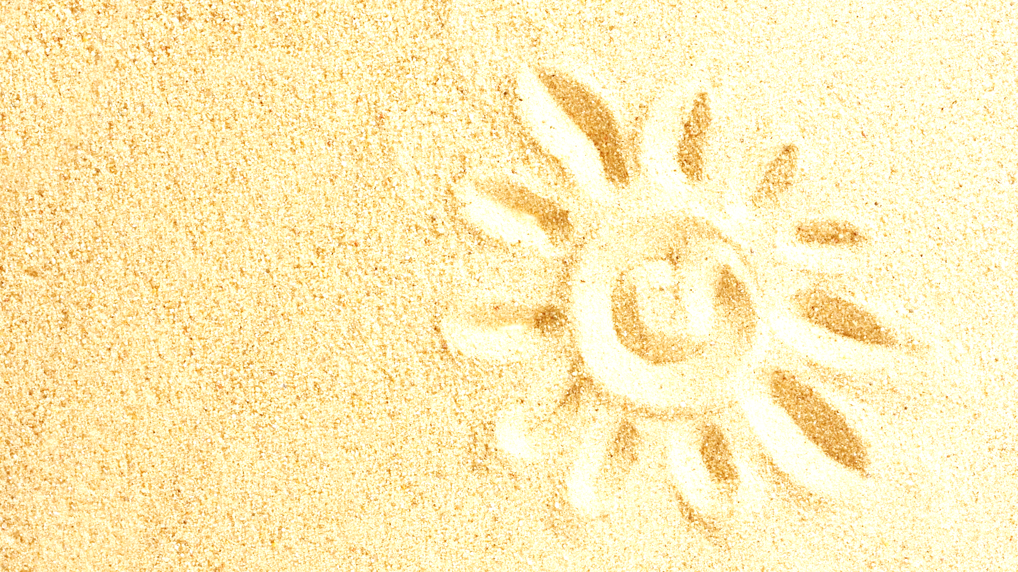
Песочная терапия в контексте арт-терапии представляет собой невербальную форму психокоррекции, где основной акцент делается на творческом самовыражении клиента

Slide 3
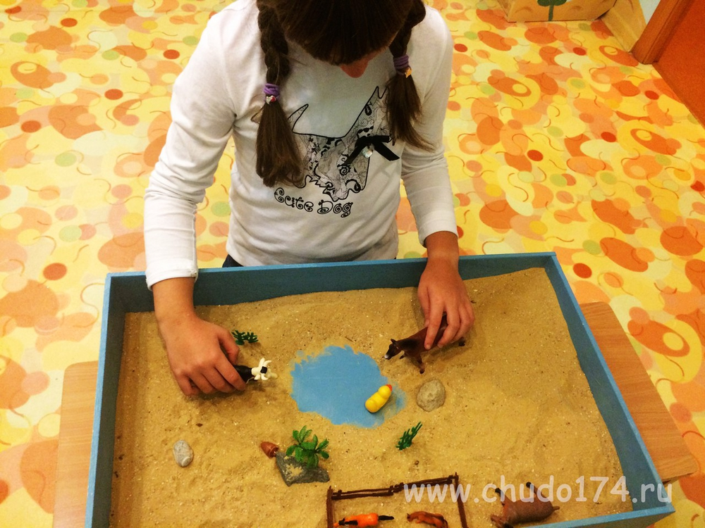
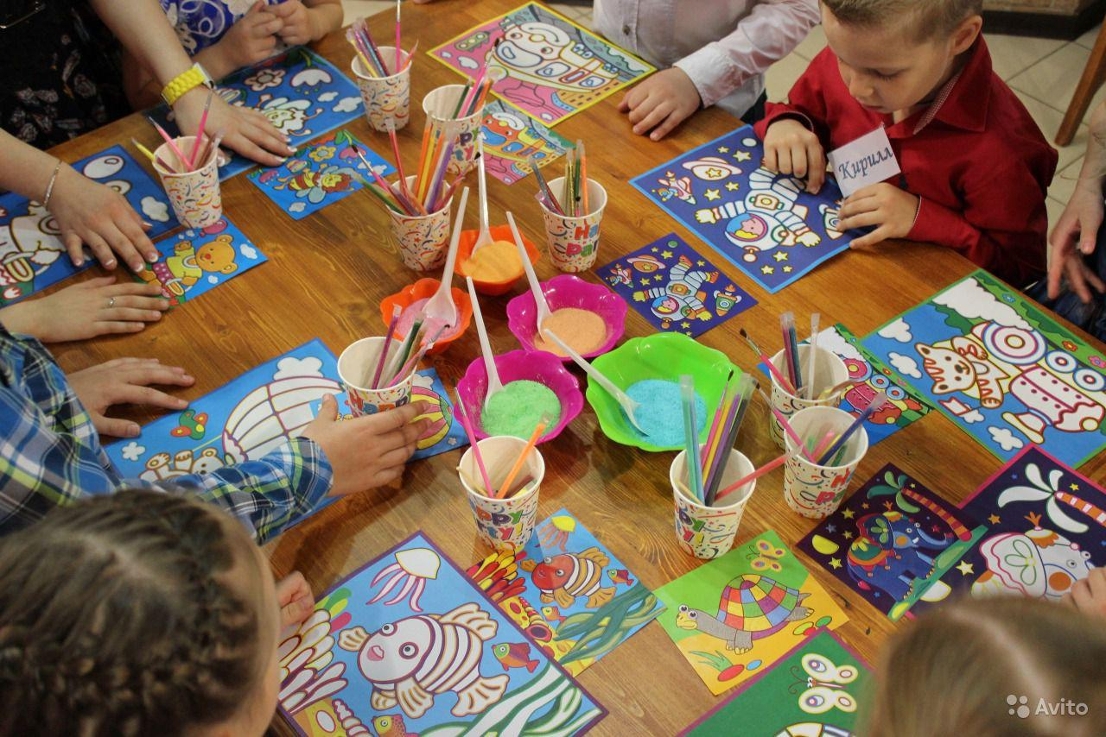
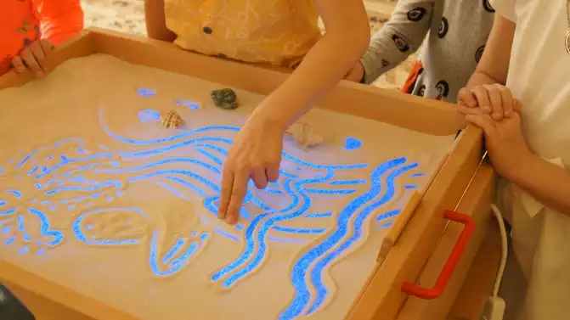
Виды работы с песком
В песочнице
На световом планшете
Рисование цветным песком

Slide 4
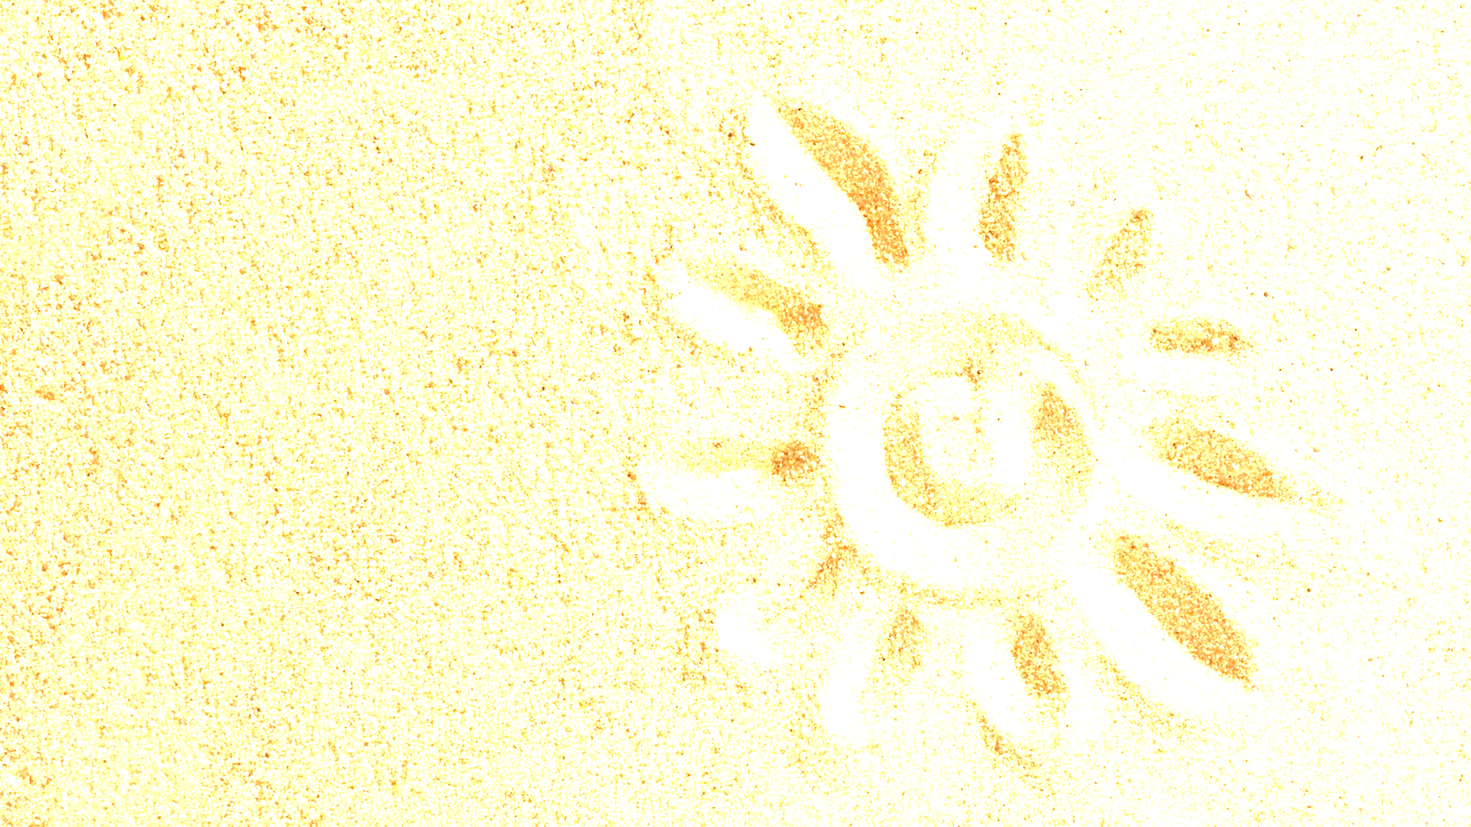
Преимущество процесса рисования песком перед другими формами арт-терапии в том, что:
Процесс прост и приятен. Не требуется никаких специальных умений и навыков. И сам материал необыкновенно приятен.
Рисование песком дает возможность трансформации, мгновенного изменения творческого произведения без потери его красоты и не прибегая к полной реконструкции. Это похоже на саму жизнь – все время развивающуюся и изменяющуюся. Я думаю, что похоже и на внутреннюю жизнь человека.
Работая с песком на плоскости, движения становятся размеренными, синхронизируются с ритмом дыхания. А работая с песком под музыку задействованы одновременно зрительный, слуховой и кинестетический каналы, что позволяет воспринять этот мир непосредственно, вчувствоваться в него. Чего очень не хватает в нашей социальной жизни, где наш ум выносит о мире оценочные суждения. На мой взгляд, это близко к медитативным техникам.
Техника помогает развить тонкую моторику, что особенно полезно для детей (потому что через стимуляцию пальцев рук развивается мозг) и для пожилых людей, т.к. с возрастом снижается чувствительность рук. А также для людей, работающих за компьютером.
Рисовать можно двумя руками симметрично, что способствует и внутреннему центрированию.
А парапсихологи утверждают, что песок поглощает негативную энергию!

